Slide 1



PROYECTO INGECON GRUPO 12 - Incremento 3
Integrantes
  Diego Carabajal Belmar
  Tomás Hurtado Silva
  Vicente Ortega Nobizelli
  Benjamín Parraguez Aguirre
  Paulina Urrutia Moya
Profesor: Paulo Quinsacara Jofré
1

Slide 2
ÍNDICE
Portada
2. Índice
3. Introducción
4. Resumen Incremento
5 y 6. Requerimientos funcionales importantes
7. Diagrama de Componentes
8 a 11. Casos de Uso y Diagramas de Secuencia
12. Árbol de navegación
13. Base de Datos: Diagrama de Clases
2

Slide 3


INTRODUCCIÓN
Historia
Desafío
Solución
Evolución desde la ingeniería manual de conectores hacia la industrialización y automatización de estructuras prefabricadas.
Carencia de una presencia digital robusta y de un canal formalizado para la gestión de cotizaciones y visualización de certificados.
Desarrollo de una plataforma web que funciona como vista técnica pública y un panel de gestión interno seguro para el control administrativo.
3

Slide 4

PROYECTO WEB INGECON
Sistema web para apoyar la gestión pública y administrativa de la empresa.
Qué se presenta en el incremento 3?
Mapa interactivo de proyectos
Visualización de secciones de la página de inicio: Colaboradores, FAQ, Opiniones, Fases Industriales y Productos
Ubicación de la Empresa y Confirmación de Consultas por Correo
Gestión avanzada de consultas: orden, filtro, prioridad y responsable
Gestión de cuentas de Administrador
Incremento | Porcentaje% | Porcentaje Acumulado%
1 | 29.09 | 29.09
2 | 40 | 60.09
3 | 29.09 | 98.18
4 | 1.82 | 100
4

Slide 5

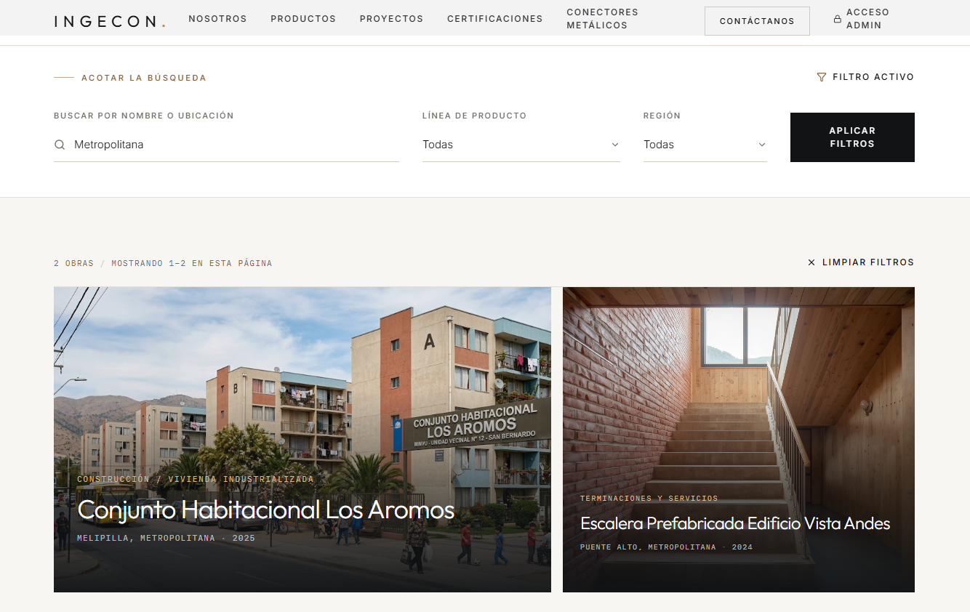
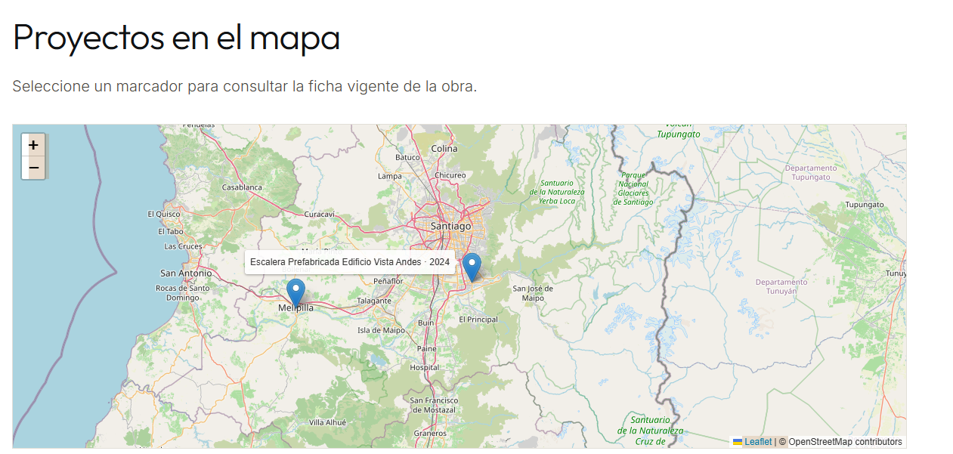
Requerimientos funcionales: Geolocalización de Proyectos
RF22: El sistema debe permitir al Visitante explorar la ubicación geográfica de los proyectos para visualizarlos en un Mapa Interactivo, Después de ejecutar una acción de filtrado de proyectos.
Esta funcionalidad refuerza la transparencia de la empresa, facilita la evaluación de alcance territorial y mejora la experiencia del usuario al explorar el portafolio de proyectos.
5

Slide 6

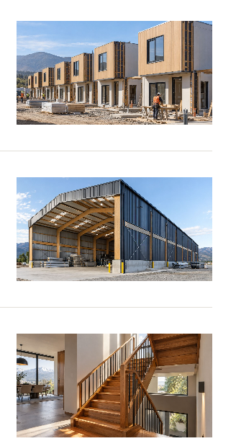
Requerimientos funcionales: Visualización de Productos
RF54: El sistema debe mostrar al Visitante, en la sección Productos de la página de inicio, una tarjeta por cada Producto registrado en la Base de Datos, compuesta por su Imagen, el Nombre del Producto, una Descripción breve y el listado de Componentes que lo integran
Esta funcionalidad expone de forma estructurada los productos que fabrica la empresa, permitiendo al visitante conocer su catálogo sin necesidad de contacto previo. Esto facilita la evaluación técnica por parte de potenciales clientes y refuerza la imagen comercial de Ingecon.
6

Slide 7

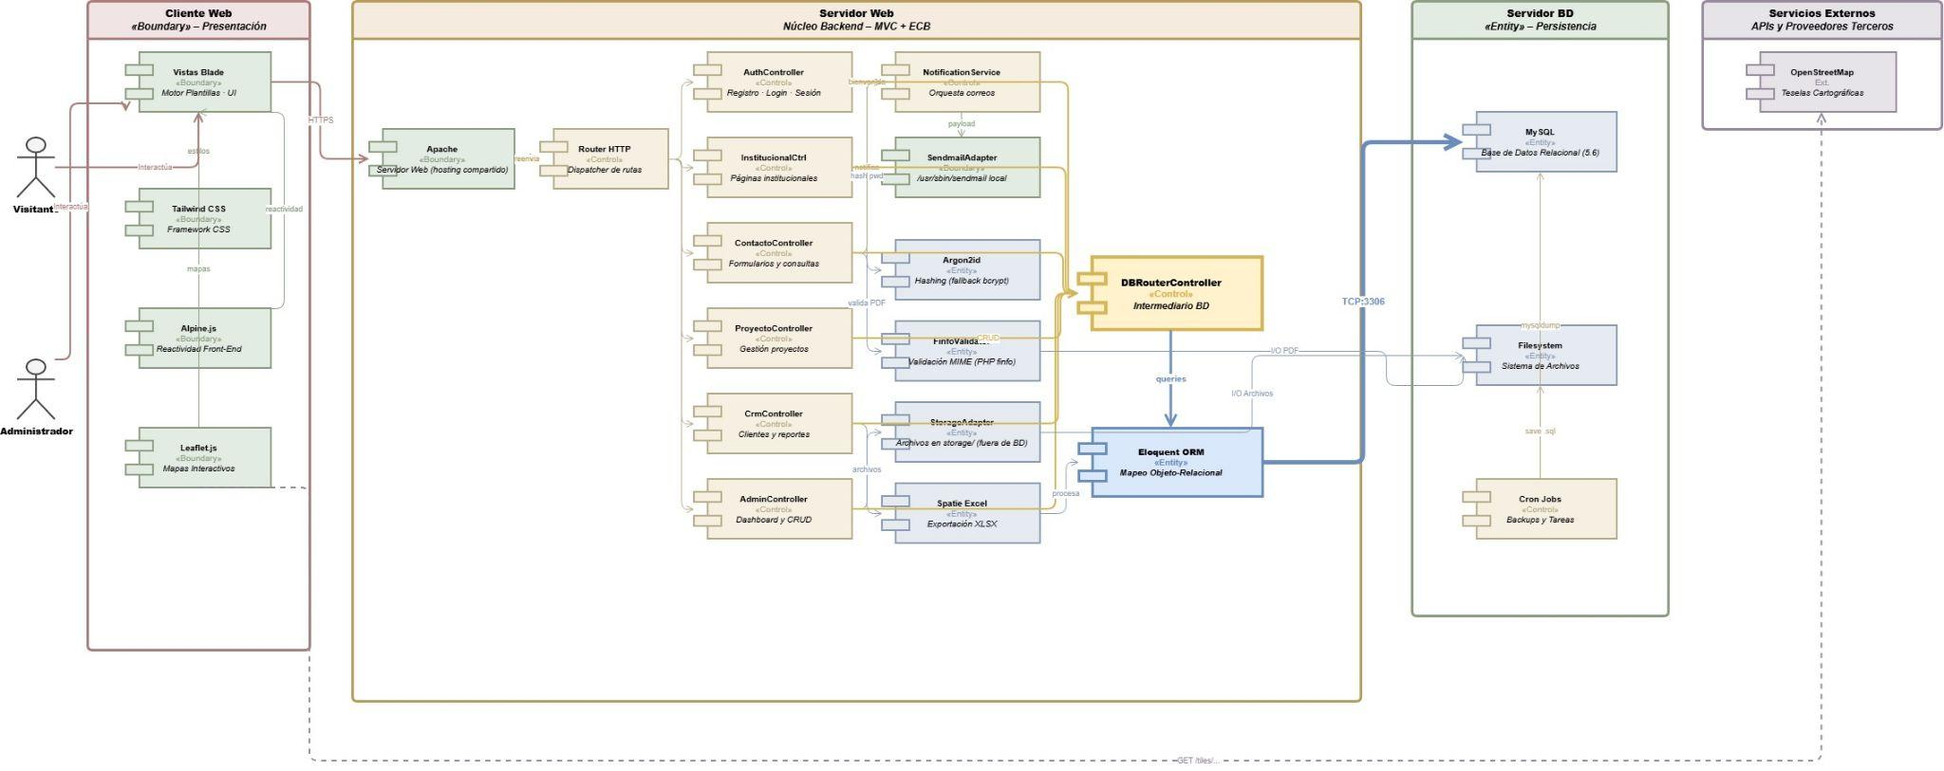
DIAGRAMA DE COMPONENTES
7

Slide 8
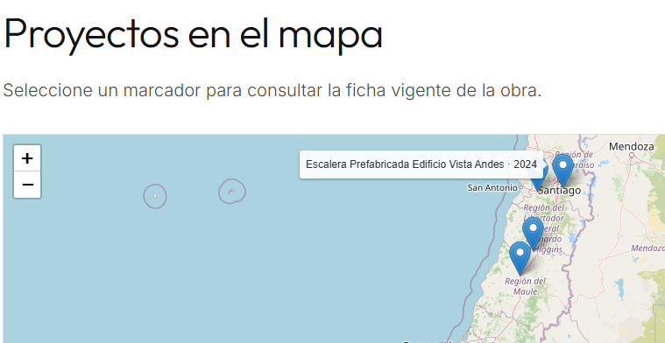

Caso de Uso – Consultando Detalles del Proyecto en el Mapa
Permite al Visitante, al realizar una Acción de Usuario sobre un marcador del Mapa Interactivo, visualizar en una Ventana Modal la información básica del proyecto correspondiente siendo: Nombre de la Obra, Imagen y Año de ejecución, sin abandonar la vista del mapa.
Objetivo principal: Dar al visitante acceso inmediato a la información clave de un proyecto desde el mapa, sin interrumpir su navegación.
8

Slide 9
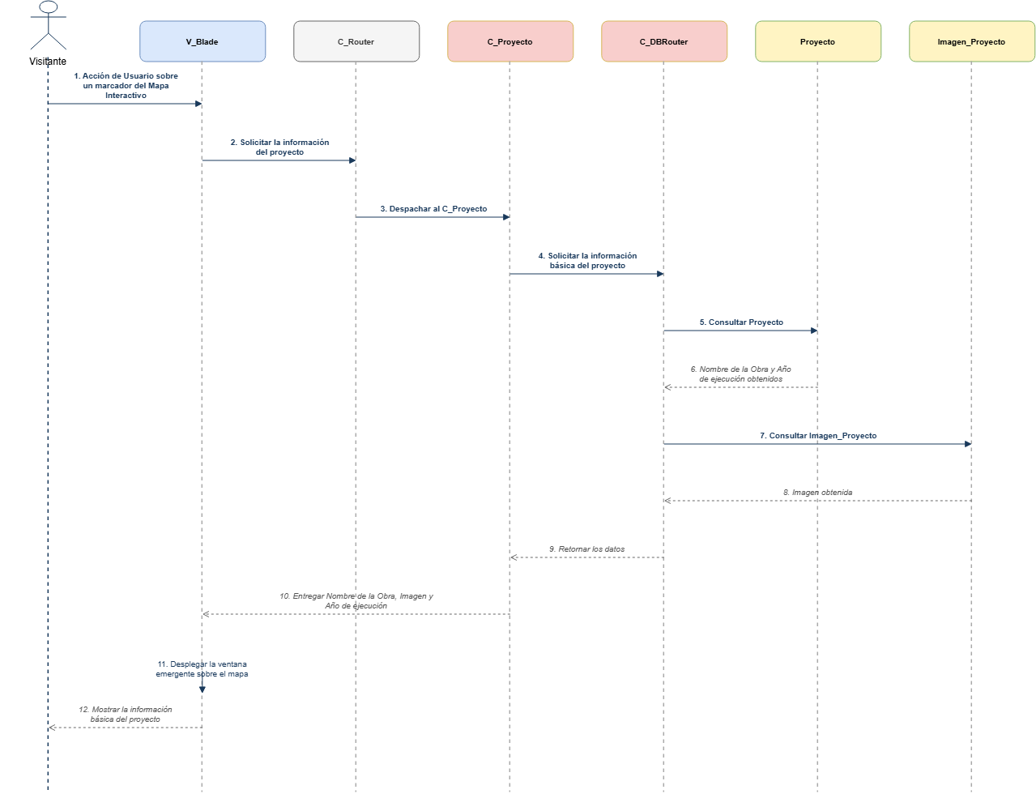
DIAGRAMA DE SECUENCIA: Consultando Detalles del Proyecto en un Mapa
9

Slide 10
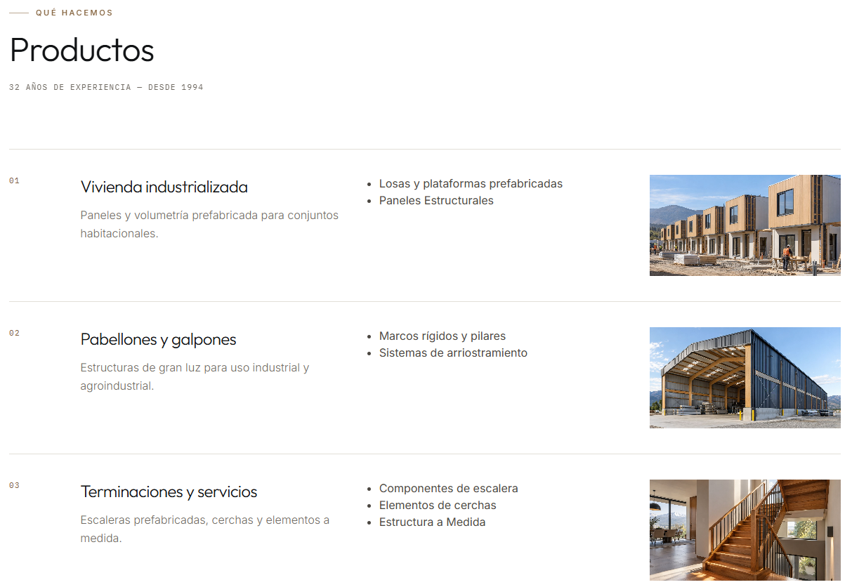
Caso de Uso – Visualizando Productos
Permite al Visitante conocer los productos que fabrica la empresa mediante las tarjetas publicadas en la página de inicio, obtenidas desde la Base de Datos.
  Objetivo principal: Dar visibilidad al catálogo de productos fabricados por la empresa
10

Slide 11
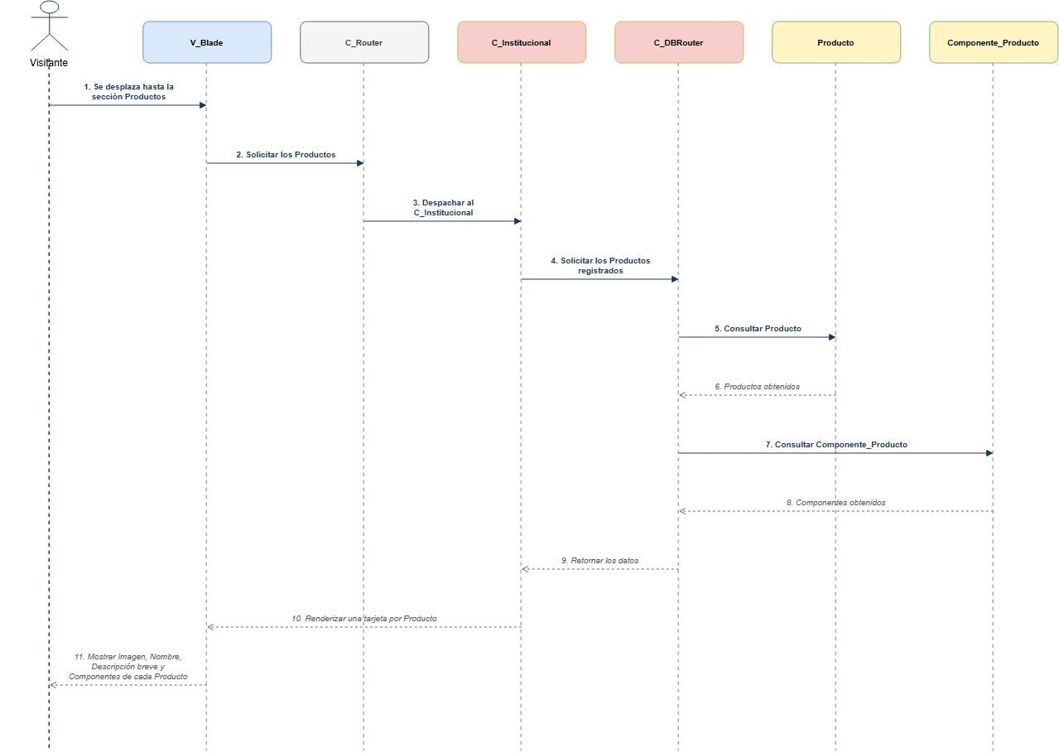
DIAGRAMA DE SECUENCIA: Visualizando Productos
11

Slide 12

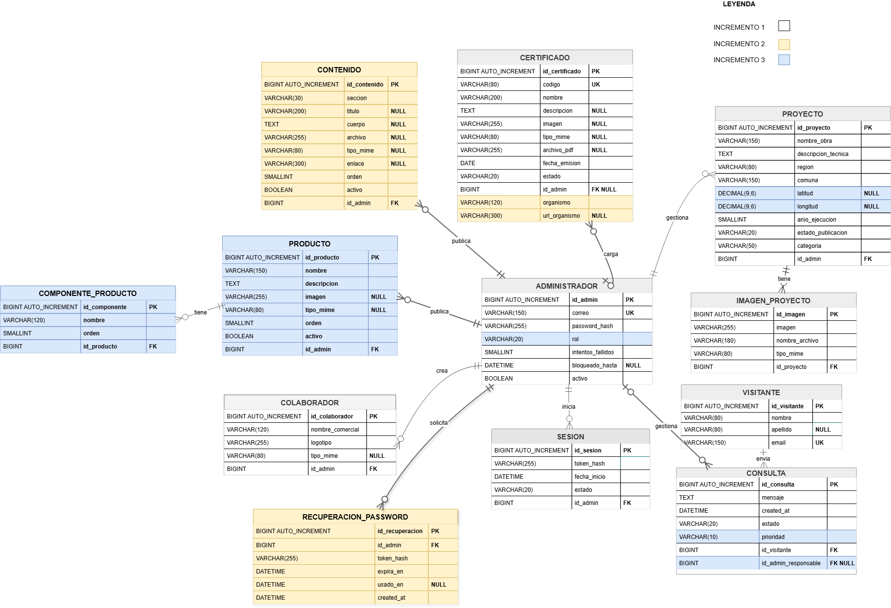
BASES DE DATOS - DIAGRAMA DE CLASES
12

Slide 13


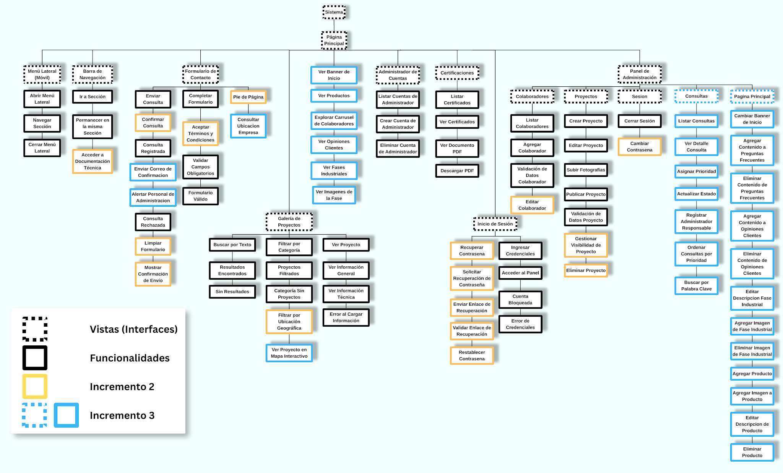
ÁRBOL DE NAVEGACIÓN
13

Slide 14

PROYECTO INGECON GRUPO 12
Integrantes
  Diego Carabajal Belmar
  Tomás Hurtado Silva
  Vicente Ortega Nobizelli
  Benjamín Parraguez Aguirre
  Paulina Urrutia Moya
Profesor: Paulo Quinsacara Jofré
14

